Slide 1
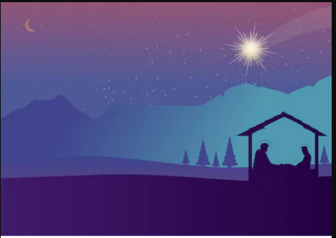
Feliz Navidad

Slide 2
Feliz Navidad Feliz Navidad Feliz Navidad próspero ano
y felicidad

Slide 3
I wanna wish you a
Merry Christmas,
(X3)
from the bottom
of my heart.

